Slide 1
2015/06/01-2015/08/31
12
台灣速食產業觀測
組員：0424015 朱凱菱
0424029 翁宇玟
0424097 黃郁涵

Slide 2
CONTENTS
目錄
PART ONE
個案背景
PART TWO
整體產業觀測
PART THREE
結論
PART FOUR
參考資料
CONTENTS 目錄
PART 1 個案背景
PART 2 整體產業觀測
PART 3 結論
PART 4 參考資料

Slide 3
1
個案背景

Slide 4






CONTENTS
目錄
PART ONE
個案背景
PART TWO
整體產業觀測
PART THREE
結論
PART FOUR
參考資料
個案背景
Notes:
台灣連鎖速食業競爭激烈，速食已經是大家生活中不可或缺的角色，也有許多youtuber、部落客、ptt鄉民把這些速食品牌拿出來比較，網路上所存在的品牌相關討論也是不能不關注的，因為這些資料都即時反應網友與品牌互動過程中的感受，從漢堡、披薩到炸雞，不僅優惠組合要多元，主打特色口味、服務才能吸引消費者，至於市場買不買單，這就引發我們的好奇心。

Slide 5
CONTENTS
目錄
PART ONE
個案背景
PART TWO
整體產業觀測
PART THREE
結論
PART FOUR
參考資料
個案背景
台灣連鎖速食業競爭激烈，速食已經是大家生活中不可或缺的角色，網路上所存在的品牌相關討論也是不能不關注的，從漢堡、披薩到炸雞，不僅優惠組合要多元，主打特色口味、服務才能吸引消費者，至於市場買不買單，這就引發我們的好奇心。
Notes:
台灣連鎖速食業競爭激烈，速食已經是大家生活中不可或缺的角色，也有許多youtuber、部落客、ptt鄉民把這些速食品牌拿出來比較，網路上所存在的品牌相關討論也是不能不關注的，因為這些資料都即時反應網友與品牌互動過程中的感受，從漢堡、披薩到炸雞，不僅優惠組合要多元，主打特色口味、服務才能吸引消費者，至於市場買不買單，這就引發我們的好奇心。

Slide 6
2
整體產業觀測
這部份我們以麥當勞、肯德基、必勝客這三間較為知名的速食產業來做分析

Slide 7
CONTENTS
目錄
PART ONE
個案背景
PART TWO
整體產業觀測
PART THREE
結論
PART FOUR
參考資料
關鍵字設定
2
1
聲量變化
情緒分析
口碑趨勢
3
5
關鍵字暴風圈
4
重點口碑

Slide 8


CONTENTS
目錄
PART ONE
個案背景
PART TWO
整體產業觀測
PART THREE
結論
PART FOUR
參考資料
關鍵字設定
主題 | 關鍵字
麥當勞 | 麥當勞、麥當當
肯德基 | 肯德基、肯德雞
必勝客 | 必勝客、pizza

Slide 9
CONTENTS
目錄
PART ONE
個案背景
PART TWO
整體產業觀測
PART THREE
結論
PART FOUR
參考資料
聲量變化
 | 2015年3月~ 2015年8月總聲量 | 平均
麥當勞 | 2021 | 336
肯德基 | 499 | 83
必勝客 | 172 | 28

Slide 10
CONTENTS
目錄
PART ONE
個案背景
PART TWO
整體產業觀測
PART THREE
結論
PART FOUR
參考資料
聲量變化

Slide 11
CONTENTS
目錄
PART ONE
個案背景
PART TWO
整體產業觀測
PART THREE
結論
PART FOUR
參考資料
情緒分析

Slide 12
CONTENTS
目錄
PART ONE
個案背景
PART TWO
整體產業觀測
PART THREE
結論
PART FOUR
參考資料
聲量明顯半年來的平均
P/N值低於7月、8月
六月發生了什麼事!?

Slide 13
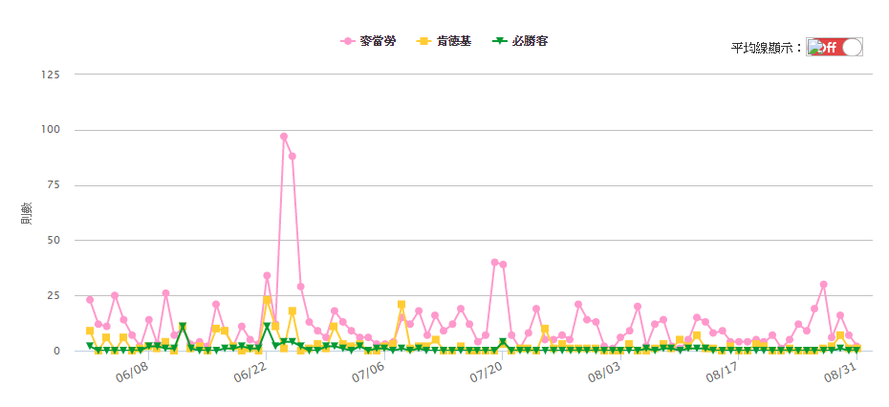
CONTENTS
目錄
PART ONE
個案背景
PART TWO
整體產業觀測
PART THREE
結論
PART FOUR
參考資料
口碑趨勢
麥當勞6/24：麥當勞撤出台灣事件
肯德基6/22 ：苦等2小時才吃到 2男狹持外送員
麥當勞7/19：得來速60秒活動取消

Slide 14
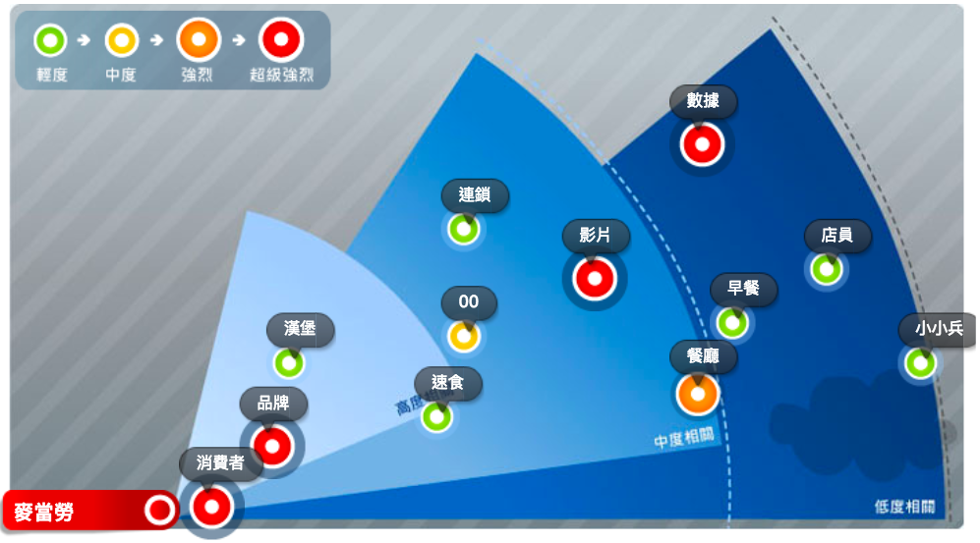
CONTENTS
目錄
PART ONE
個案背景
PART TWO
整體產業觀測
PART THREE
結論
PART FOUR
參考資料
關鍵字暴風圈 – 麥當勞

Slide 15
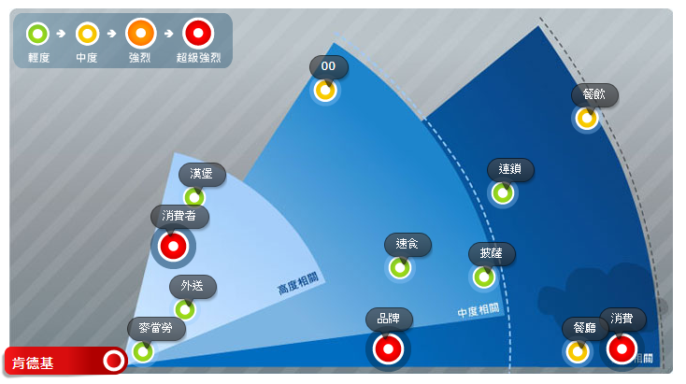
CONTENTS
目錄
PART ONE
個案背景
PART TWO
整體產業觀測
PART THREE
結論
PART FOUR
參考資料
關鍵字暴風圈 – 肯德基

Slide 16
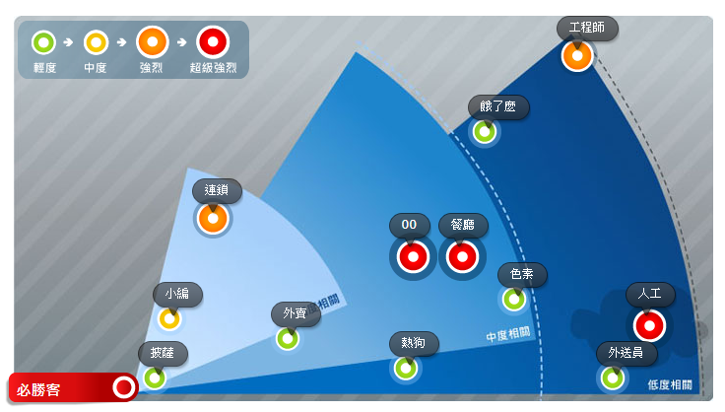
CONTENTS
目錄
PART ONE
個案背景
PART TWO
整體產業觀測
PART THREE
結論
PART FOUR
參考資料
關鍵字暴風圈 - 必勝客

Slide 17
CONTENTS
目錄
PART ONE
個案背景
PART TWO
整體產業觀測
PART THREE
結論
PART FOUR
參考資料
重點口碑：圖表呈現-麥當勞
日期 | 面向 | 重點 | 標題 | 摘要 | 回文數
6/24 | 經營權 | 麥當勞總公司決定在台灣尋求適當的授權發展夥伴，理想的候選人必需具備高度的經營能力，並充分了解台灣市場。 | 最新！台灣麥當勞最新聲明 | 1. 麥當勞總公司在上個月提出全球振興計畫的初步步驟，其中包括檢視全球各地的經營模式，透過引領產業的加盟系統、優秀的員工及供應商，不斷強化品牌，進行更有效率的商業模式。授權發展商（Developmental Licensee）是其中的一種經營模式，麥當勞在全球70個市場進行授權發展經營的歷史超過30年，其有助於更快地作成在地決策，加速學習及展店計畫。 | 42
6/25 | 經營策略 | 麥當勞易主，外商公司色彩淡掉，菜單本土化是下一步。 | 台味救業績 本土化是王道 | 台灣麥當勞早期也嘗試賣過牛肉飯、咖哩燴飯和飯糰，還有台灣夜市熱賣的鹽酥雞，也曾經化身為「雞米花」出現在麥當勞的菜單中，只不過這道叫好又叫座的點心，台灣卻是落後泰國麥當勞約一、二年才推出。 | 664
7/19 | 優惠活動 | 麥當勞出餐超過60秒即贈食物兌換券的作法，也使部分消費者因食物兌換券問題與勞工發生摩擦，使勞工陷於不當工作環境，甚至可能因此遭謾罵、指責，恐有害勞工身心健康。 | 麥當勞60秒出餐 北市：危害員工身心 | 台北市勞動局今天表示，麥當勞要求員工60秒內快速製作食品，使員工處在高度緊繃及不合理的壓力中，將依法查處，若業者沒有保護員工身心的措施，將開罰新台幣3萬元到15萬元。 | 500

Slide 18
CONTENTS
目錄
PART ONE
個案背景
PART TWO
整體產業觀測
PART THREE
結論
PART FOUR
參考資料
重點口碑：圖表呈現-肯德基
日期 | 面向 | 重點 | 標題 | 摘要 | 回文數
6/1 | 行銷策略 | 肯德基即日起推出「預訂快取」服務，並標榜在門市打造「VIP取餐專屬通道」，消費者只要提前線上預訂，於自選時間到店快取外帶，可在最短時間取得餐點。 | 速食業 搶預訂商機 戰火網上蔓延 | 鑑於行動通訊科技發達，已改變現代生活消費型態，麥當勞、肯德基、摩斯漢堡與達美樂披薩等速食連鎖業者為擴大爭取訂單，進而全力衝高營業額，繼延長營業時間與增加外送服務之後，開始聚焦衝刺「預約網訂」市場，並以好康優惠為誘因，鼓勵消費者預約網訂，掀起市場大戰。 | 0
6/22 | 經營策略 | 即日起~7/14安裝Qbon聯盟App搜尋「肯德基」即可領取此張肯德基99元獨享餐優惠券，讓你用一張紅色新台幣即可把蜂蜜芥末嫩雞捲+點心盒(雞塊+脆薯)+原味蛋撻+冰紅茶(小)，通通吃進肚子裡！ | 鄉民熱推！Qbon優惠牆x肯德基 超值獨家99元優惠獨享餐 | 有換有推！PTT網友在省錢版(Lifeismoney)發文提到Qbon肯德基獨家99元獨享餐，網友下方推文討論熱絡，大呼真的非常划算！還沒換到的不要覺得惋惜，其實活動還沒結束，即日起~7/14安裝Qbon聯盟App搜尋「肯德基」即可領取此張肯德基99元獨享餐優惠券，讓你用一張紅色新台幣即可把蜂蜜芥末嫩雞捲+點心盒(雞塊+脆薯)+原味蛋撻+冰紅茶(小)，通通吃進肚子裡！ | 0

Slide 19
CONTENTS
目錄
PART ONE
個案背景
PART TWO
整體產業觀測
PART THREE
結論
PART FOUR
參考資料
重點口碑：圖表呈現-必勝客
日期 | 面向 | 重點 | 標題 | 摘要 | 回文數
6/21 | 食品問題 | 必勝客（Pizza Hut）和隸屬同一個集團的塔可鐘（Taco Bell）5月底宣布，今年底之前將逐步停用人工香料、人工色素、高果糖玉米糖漿及棕櫚油。 | 美國飲食革命 向添加物說「不」 | 世界各國對於食品添加物都有規範，我們的衛生福利部食品藥物管理署對於各種食品添加物的範圍、限量及規格都有規定。只要在法律允許範圍內使用，是不致於危害健康的。 不過也有例外。美國食品藥物局（ＦＤＡ）本月16日宣布，業者3年內須禁用反式脂肪。反式脂肪是氫化植物油，能讓食物香酥可口，但研究已證實反式脂肪會增加人體壞膽固醇，危害心臟健康。 | 0

Slide 20
3
結論

Slide 21
CONTENTS
目錄
PART ONE
個案背景
PART TWO
整體產業觀測
PART THREE
結論
PART FOUR
參考資料
6-8月的聲量變化，麥當勞平均都在10-25左右，肯德基平均大約在10左右，必勝客則在5以內，聲量有小幅度的增加可能與每月推出的優惠及新產品相關。
麥當勞6月的聲量高峰，為麥當勞總公司的振興計畫所引發，新聞媒體大篇幅報導台灣麥當勞的去留，引起喜愛麥當勞的鄉民的關注與討論。
內/外部顧客觀感：速食業給人出餐快速的印象，若等待時間太長容易引發顧客不滿甚至遭到客訴，而推出快速出餐的優惠活動同時也要兼顧員工身心，建議業者建立一個人性化且合理的SOP。

Slide 22
4
參考資料

Slide 23
THANK YOU
FOR WATCHING

